Slide 1
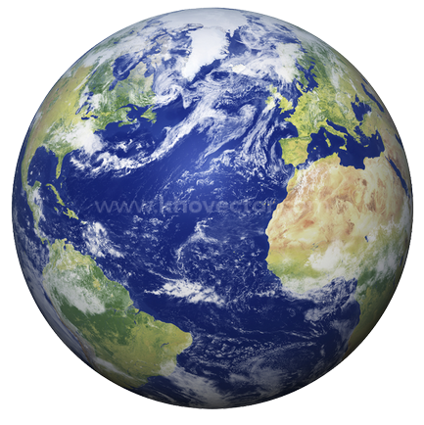

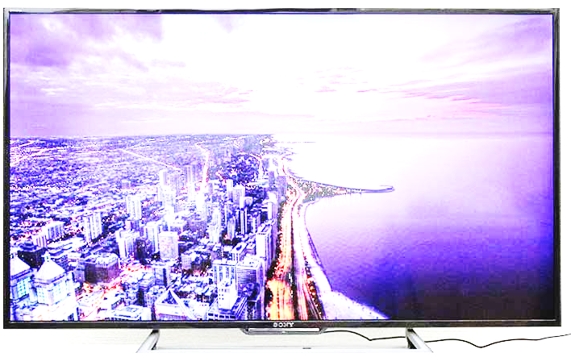

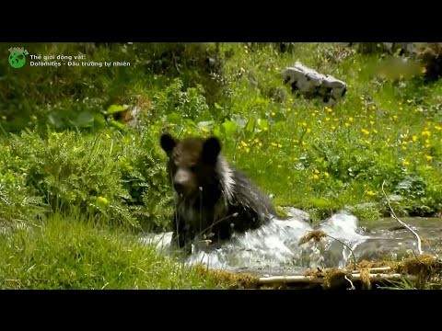

BÀI 9. TRÁI ĐẤT – NGÔI NHÀ CHUNG
KHỞI ĐỘNG
Cho biết nội dung của bộ phim ngắn? Đoạn phim gợi cho em suy nghĩ gì?
https://www.youtube.com/watch?v=evHnwNghJms&t=0s

Slide 2
Văn bản 1: TRÁI ĐẤT – CÁI NÔI CỦA SỰ SỐNG
Hồ Thanh Trang
Khởi động
Câu 1
- Em từng nghe, đọc hay đã thuộc những ca khúc, bài thơ nào viết về Trái Đất: Bài hát Trái đất này là của chúng mình (Trương Quang Lục); Bài thơ Trái đất còn quay (Huy Cận). Những bài thơ, bài hát này đã gợi lên trong em hình ảnh Trái Đất là một hành tinh xanh rộng lớn, quay mãi.
- Theo em, để hiểu biết và yêu quý hơn hành tinh xanh này, chúng ta còn cần phải tìm đến những nguồn thông tin nghiên cứu khoa học về Trái Đất, lịch sử hình thành Trái Đất,...

Slide 3
Văn bản 1: TRÁI ĐẤT – CÁI NÔI CỦA SỰ SỐNG
Hồ Thanh Trang
Khởi động
Câu 2– Sự sống muôn màu: sự sống trên Trái Đất đa dạng, phong phú với nhiều loài thực vật, động vật và cả con người.
Ví dụ: Thế giới hữu sinh thật muôn màu muôn vẻ.
+ Có loài chỉ có thể quan sát được bằng kính hiển vi như vi sinh vật. Có loài mang kích thước khổng lồ: cây bao báp, cá voi xanh, khủng long,… Có vô số loài thực vật, động vật sinh sôi nảy nở,…Tất cả tồn tại, phát triển theo những quy luật sinh học lạ lùng, bí ẩn.

Slide 4

Văn bản 1: TRÁI ĐẤT – CÁI NÔI CỦA SỰ SỐNG
Hồ Thanh Trang
Hình thành kiến thức
I. Tri thức ngữ văn
1. Khái niệm văn bản:
Là một đơn vị giao tiếp có tính hoàn chỉnh về nội dung và hình thức, tồn tại ở dạng viết hoặc dạng nói. Dùng để trao đổi thông tin trình bày suy nghĩ, cảm xúc…

Slide 5

Hình thành kiến thức
I. Tri thức ngữ văn
2. Đoạn văn trong văn bản:
Đoạn văn là bộ phận quan trọng của văn bản, có sự hoàn chỉnh tương đổi về ý nghĩa và hình thức.

Slide 6

Văn bản 1: TRÁI ĐẤT – CÁI NÔI CỦA SỰ SỐNG
Hồ Thanh Trang
Hình thành kiến thức
I. Tri thức ngữ văn
3. Văn bản thông tin
a. Các yếu tố và cách triển khai văn bản thông tin
Một văn bản thông tin thường có các yếu tố như: nhan đề, đề mục, đoạn văn, tranh ảnh,...
Mỗi văn bản thông tin có một cách triển khai riêng như thời gian hoặc nhân quả
Ví dụ: VB “Ai ơi mồng 9 tháng 4” là VB thông tin triển khai theo trình tự thời gian.

Slide 7

Văn bản 1: TRÁI ĐẤT – CÁI NÔI CỦA SỰ SỐNG
Hồ Thanh Trang
Hình thành kiến thức
I. Tri thức ngữ văn
3. Văn bản thông tin
b. Văn bản đa phương thức
Văn bản đa phương thức là loại văn bản có sử dụng phối hợp phương tiện ngôn ngữ và các phương tiện phi ngôn ngữ như kí hiệu, sơ đổ, biểu đồ, hinh ảnh...

Slide 8

Văn bản 1: TRÁI ĐẤT – CÁI NÔI CỦA SỰ SỐNG
Hồ Thanh Trang
Hình thành kiến thức
b. Văn bản đa phương thức

Slide 9
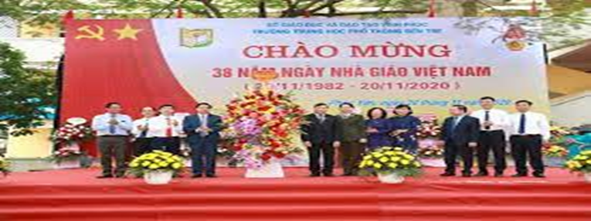
Văn bản 1: TRÁI ĐẤT – CÁI NÔI CỦA SỰ SỐNG
Hồ Thanh Trang
Hình thành kiến thức
b. Văn bản đa phương thức

Slide 10
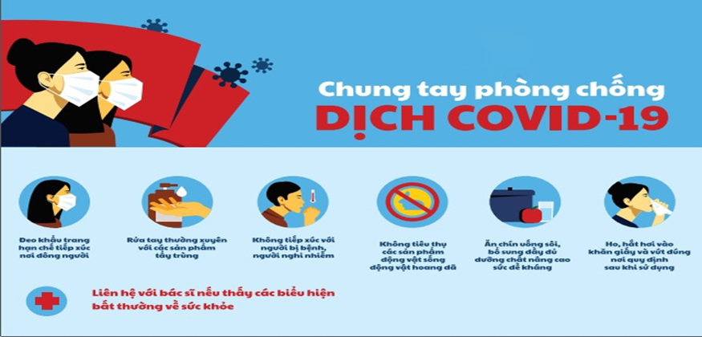
Văn bản 1: TRÁI ĐẤT – CÁI NÔI CỦA SỰ SỐNG
Hồ Thanh Trang
Hình thành kiến thức
b. Văn bản đa phương thức

Slide 11

Văn bản 1: TRÁI ĐẤT – CÁI NÔI CỦA SỰ SỐNG
Hồ Thanh Trang
Hình thành kiến thức
II. Đọc văn bản
1. Đọc và tìm hiểu chú thích
- Đọc
- Tìm hiểu chú thích và giải thích từ khó : E-líp, địa cực, tác nhân, lục địa, hóa thạch,…

Slide 12
Văn bản 1: TRÁI ĐẤT – CÁI NÔI CỦA SỰ SỐNG
Hồ Thanh Trang
Hình thành kiến thức
2. Tìm hiểu chung
Nhóm 1 | Nhóm 2 | Nhóm 3
+ Ai là tác giả của VB? VB được trích từ đâu? + Vb được viết theo thể loại nào?. | + Văn bản chia làm mấy phần? Nêu ý chính của từng phần. | + Văn bản viết về chủ đề gì?

Slide 13
Hình thành kiến thức
2. Tìm hiểu chung
a. Xuất xứ:
Tác giả: Hồ Trang Thanh
Trích từ Báo Điện tử Đất Việt- Diễn đàn Liên hiệp các Hội Khoa học và Kĩ thuật Việt Nam, tháng 9/2020

Slide 14
Văn bản 1: TRÁI ĐẤT – CÁI NÔI CỦA SỰ SỐNG
Hồ Thanh Trang
Hình thành kiến thức
2. Tìm hiểu chung
b. Thể loại: Văn bản thông tin
Phương thức biểu đạt chính: Thuyết minh
c. Bố cục: 3 phần
Mở đầu: Phần 1: Từ đầu đến “365,25 ngày”: giới thiệu về Trái Đất.
Thông tin chính: Phần 2: Tiếp đến “sự sống trên Trái Đất” Trái Đất ngôi nhà chung của muôn vật muôn loài
Kết thúc: Phần 3: còn lại Thực trạng của Trái Đất.

Slide 15
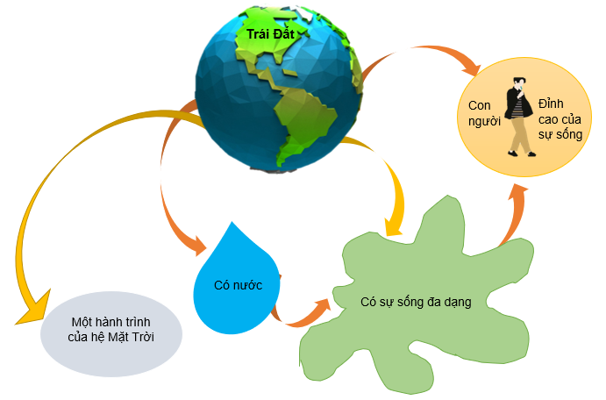

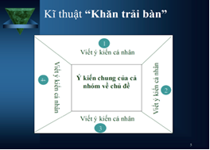
Văn bản 1: TRÁI ĐẤT – CÁI NÔI CỦA SỰ SỐNG
Hồ Thanh Trang
Hình thành kiến thức
III. Khám phá văn bản
1. Các yếu tố hình thức của văn bản:

Slide 16
Văn bản 1: TRÁI ĐẤT – CÁI NÔI CỦA SỰ SỐNG
Hồ Thanh Trang
Hình thành kiến thức
Phiếu học tập số 1
Nhóm tìm hiểu | Nhóm 1 | Nhóm 2 | Nhóm 3 | Nhóm 4
Nội dung tìm hiểu | Nhan đề | Sa-pô | Các tiêu đề nhỏ | Bức tranh
Câu hỏi tìm hiểu | Nhan đề của VB giúp người đọc xác định được điều gì? | Sa-pô là gì? Chỉ ra và nêu vai trò của sa-pô của VB “Trái Đất- cái nôi của sự sống”. Tại sao chữ sa-pô thường in đậm ở đầu bài viết? | Các tiêu đề nhỏ trong văn bản có tác dụng gì? | Bức tranh minh họa làm sáng tỏ thông tin gì trong VB?

Slide 17
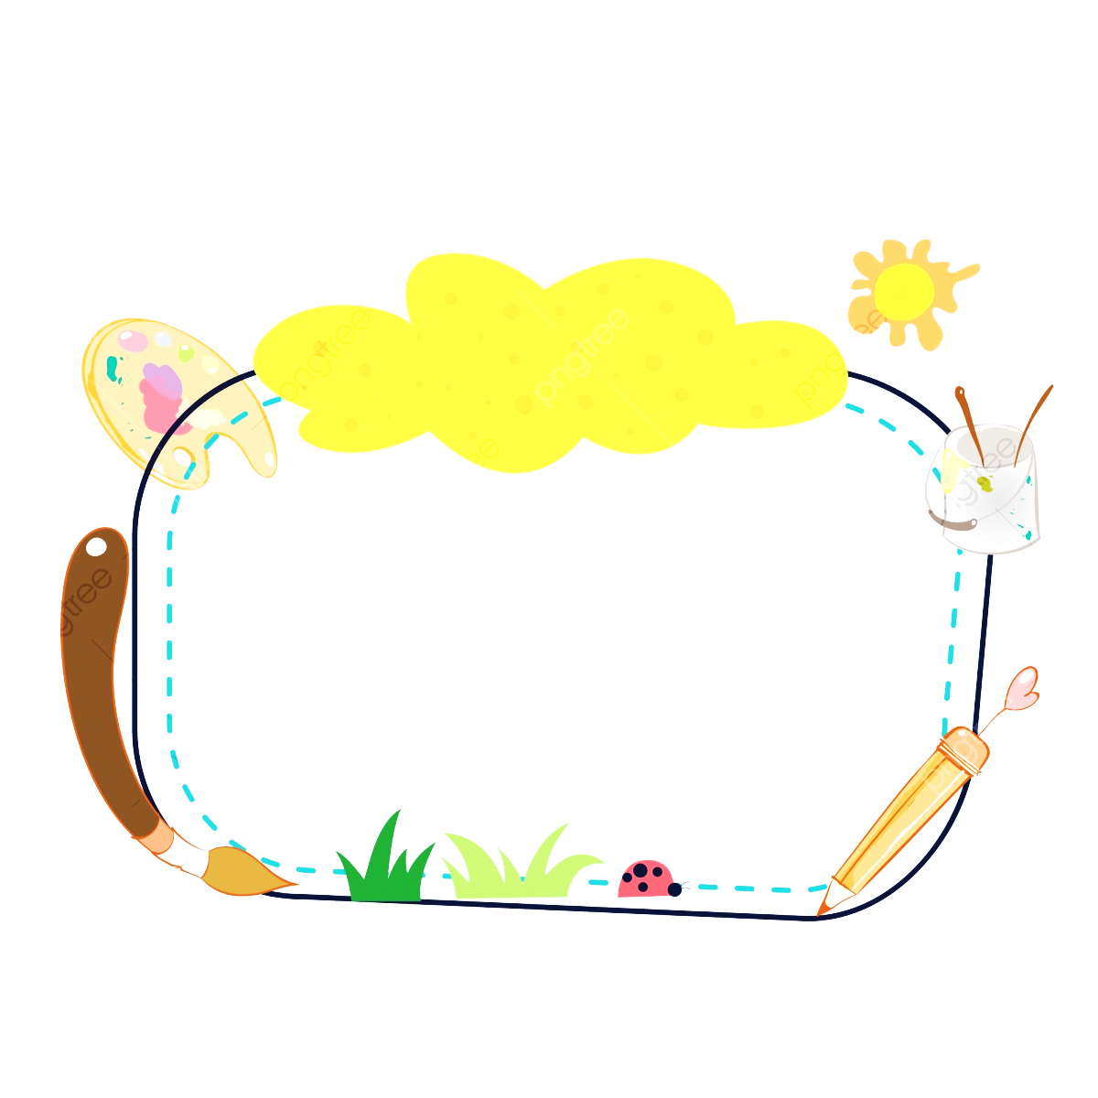

Văn bản 1: TRÁI ĐẤT – CÁI NÔI CỦA SỰ SỐNG
Hồ Thanh Trang
Hình thành kiến thức
a. Nhan đề: “Trái Đất- cái nôi của sự sống”
Mục đích của VB: cung cấp thông tin về Trái Đất và sự sống trên Trái Đất như thế nào.

Slide 18



Văn bản 1: TRÁI ĐẤT – CÁI NÔI CỦA SỰ SỐNG
Hồ Thanh Trang
Hình thành kiến thức
Tác dụng:
Thâu tóm, giới thiệu nội dung của VB: Giới thiệu, trình bày về sự sống trên Trái Đất và gợi nhắc đến ý thức trách nhiệm của con người đối với việc bảo vệ Trái Đất.
b. Sa-pô: Vì sao Trái Đất được gọi là hành tinh xanh? Trên hành tinh xanh ấy, sự sống nảy nở tốt đẹp như thế nào? Con người làm gì để bảo vệ Trái Đất ?

Slide 19
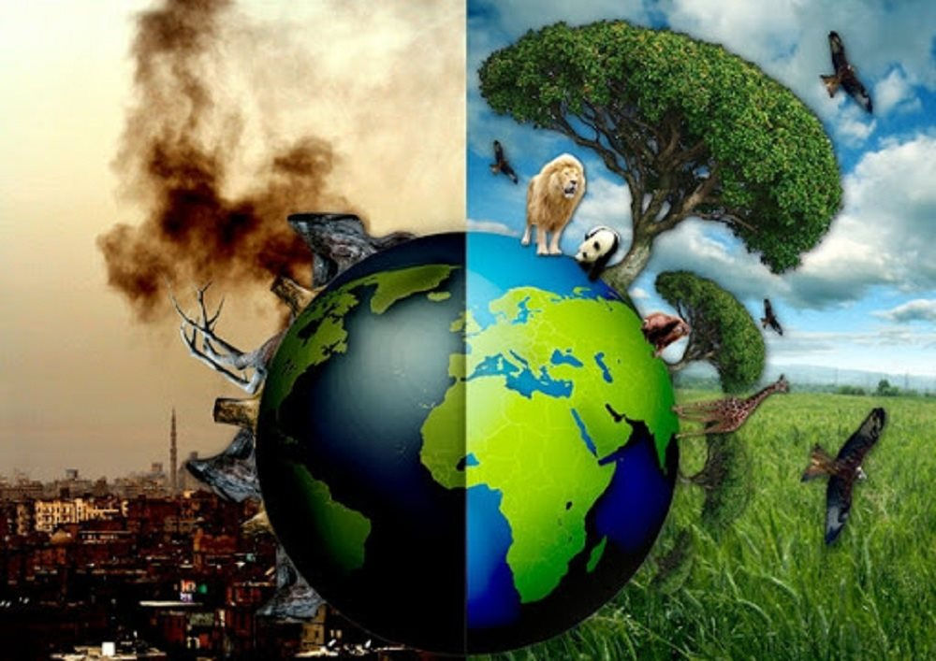
Văn bản 1: TRÁI ĐẤT – CÁI NÔI CỦA SỰ SỐNG
Hồ Thanh Trang
Hình thành kiến thức
Đang bị tổn thương
c. Đề mục => báo hiệu, nhận biết thông tin chủ yếu của từng đoạn văn:

Slide 20


Văn bản 1: TRÁI ĐẤT – CÁI NÔI CỦA SỰ SỐNG
Hồ Thanh Trang
Hình thành kiến thức
d. Bức tranh:
Động vật, thực vật trên mặt đất
Động vật, thực vật dưới nước
Làm nổi bật ý triển khai phần chữ ở mục “Trái Đất- nơi ngụ cư của muôn vật, muôn loài

